Slide 1

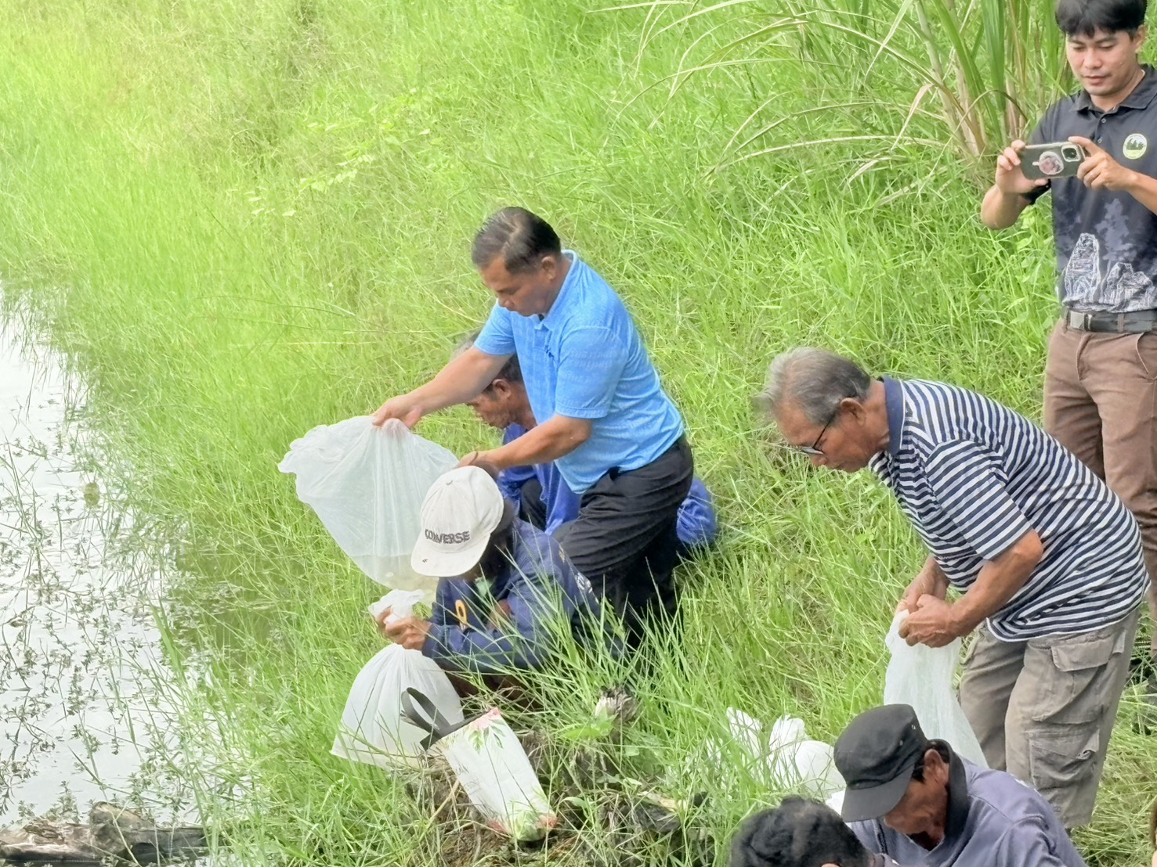
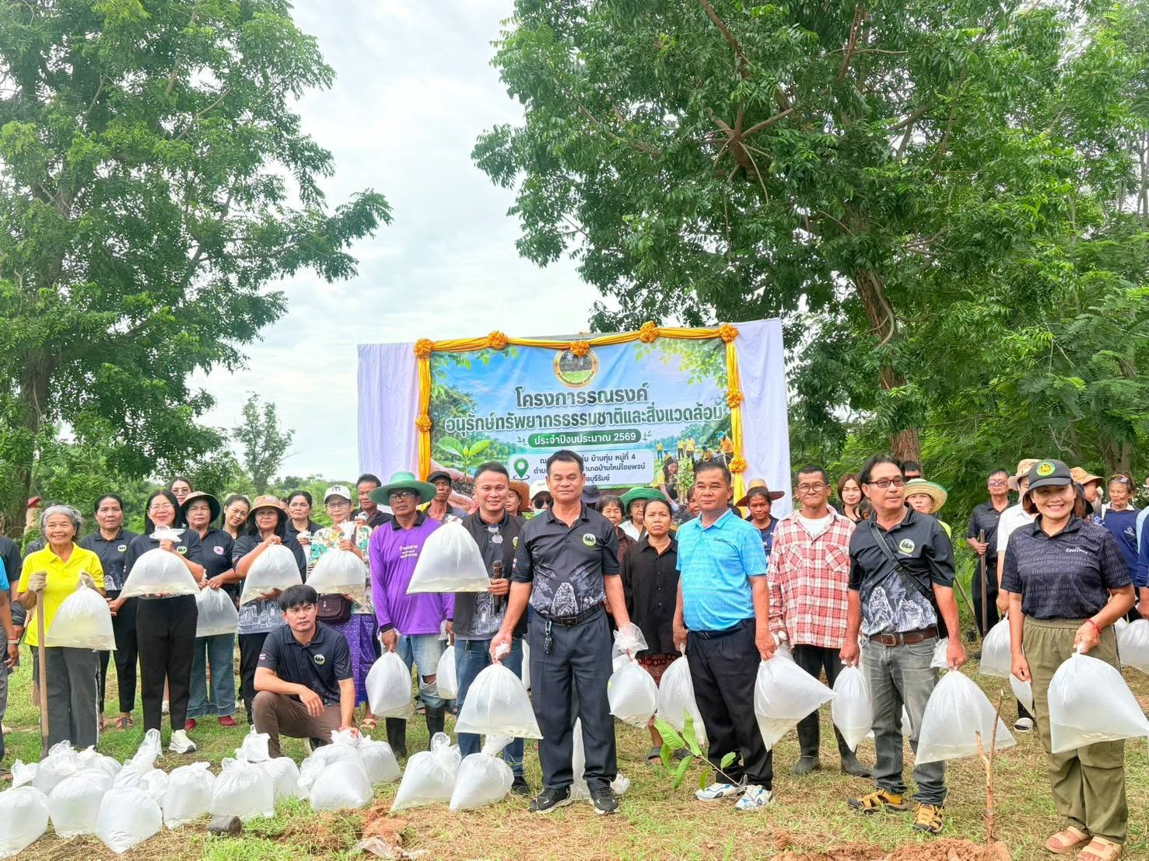
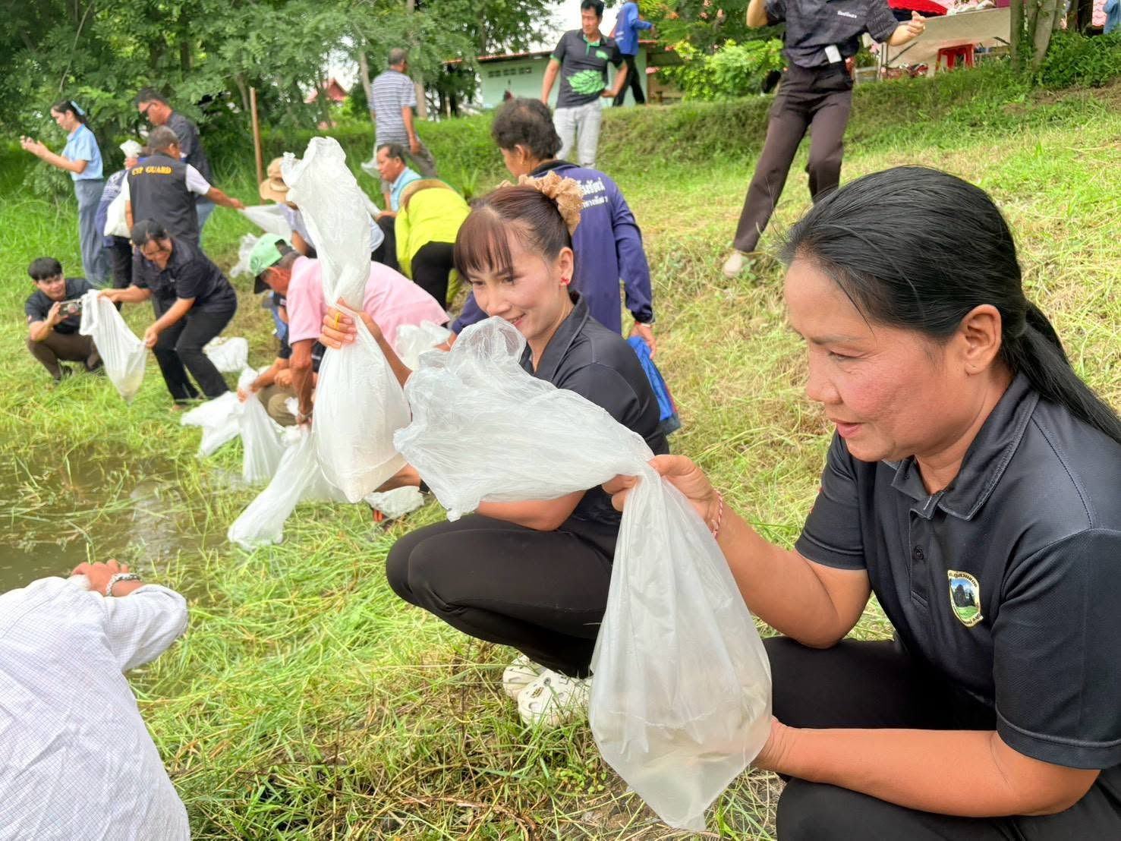
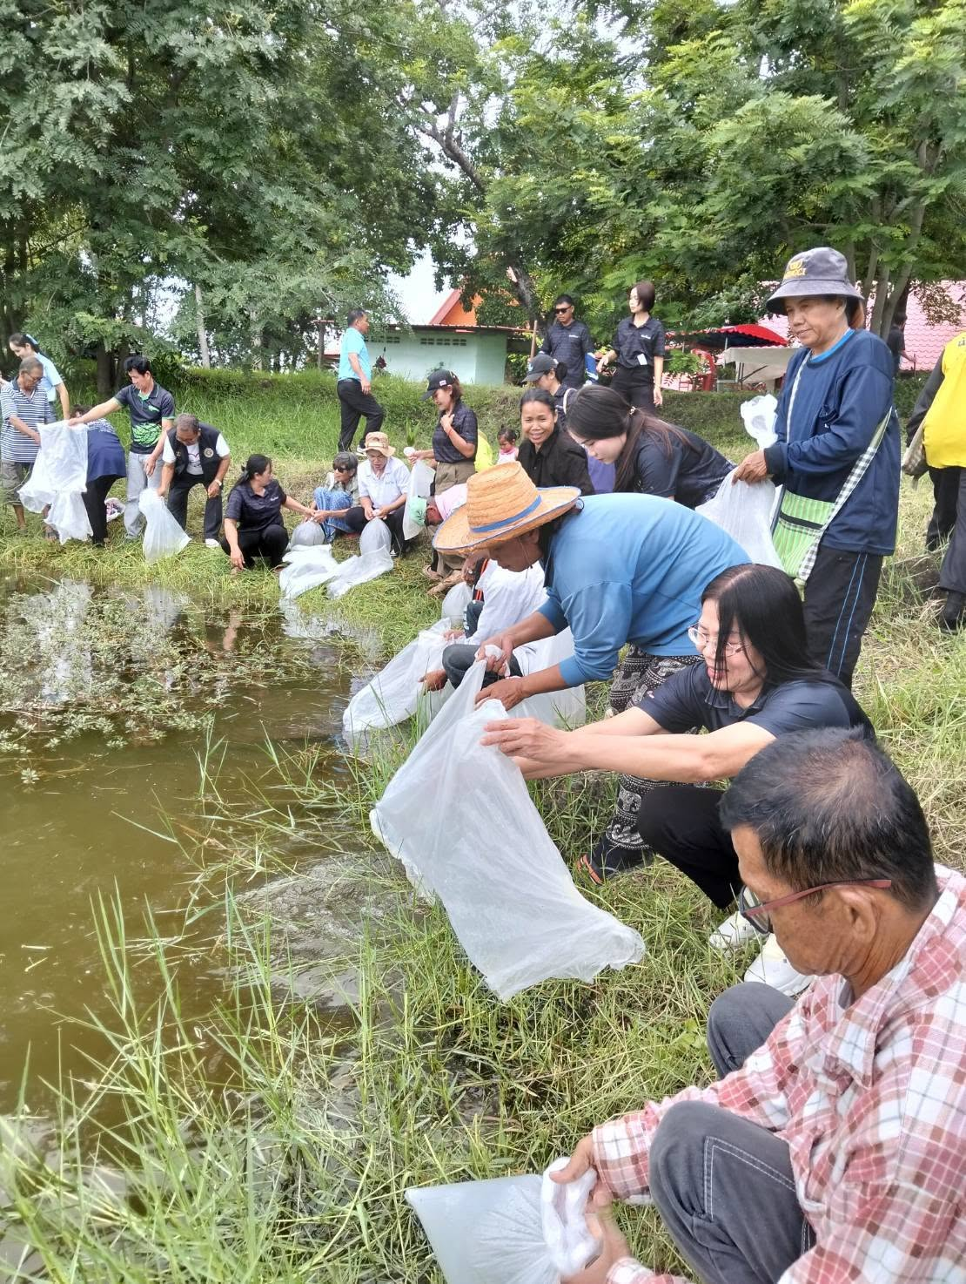
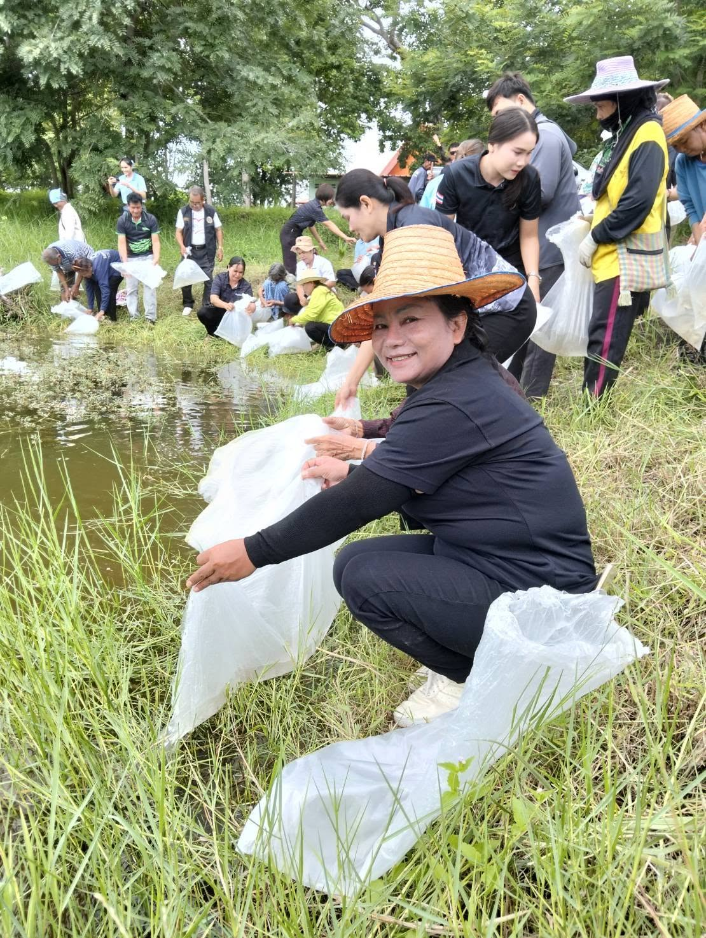
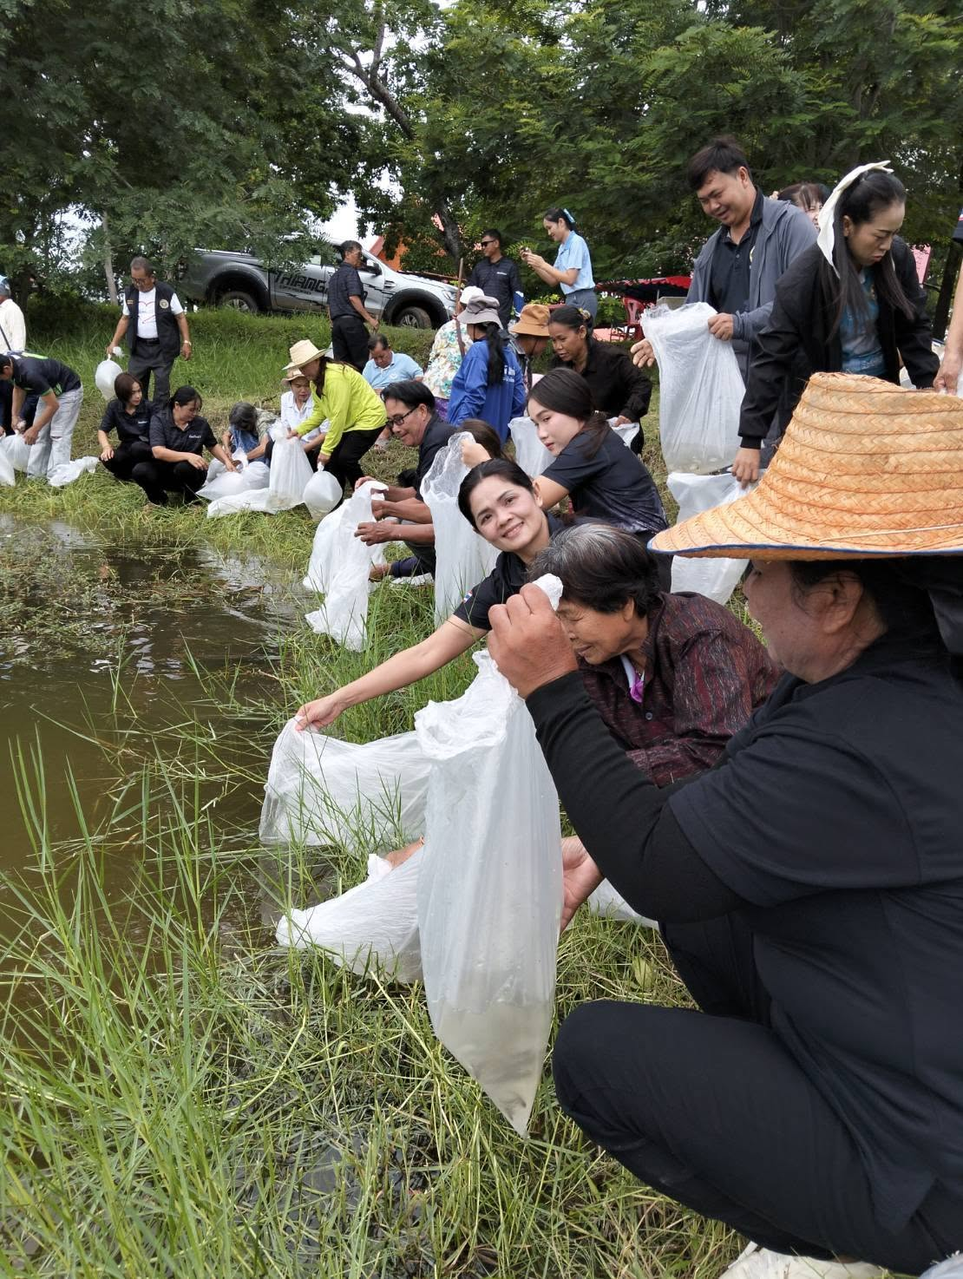


ข่าวประชาสัมพันธ์
องค์การบริหารส่วนตำบลกู่สวนแตง
อำเภอบ้านใหม่ไชยพจน์ จังหวัดบรีรัมย์
ฉบับที่เดือน สิงหาคม 2569
กิจกรรมปล่อยพันธุ์ปลา โครงการอนุรักษ์ทรัพยากรธรรชาติและสิ่งแวดล้อม
วันที่ 18 สิงหาคม 2569 องค์การบริหารส่วนตำบลกู่สวนแตง จัดกิจกรรมปล่อยพันธุ์ปลา โครงการอนุรักษ์ทรัพยากรธรรชาติและสิ่งแวดล้อม ที่วัดบ้านทุ่ม หมู่ที่4 ตำบลกู่สวนแตง อำเภอบ้านใหม่ไชยพจน์ จังหวัดบุรีรัมย์ คณะผู้บริหาร สมาชิก อบต. ผู้นำชุมชน ประชาชน ร่วมกันปล่อยพันธุ์ปลาลงสระน้ำประจำหมู่บ้าน เพื่อขยายพันธุ์ปลาอนุรักษ์ทรัพยากรธรรชาติและสิ่งแวดล้อม ต่อไป
องค์การบริหารส่วนตำบลกู่สวนแตง
อำเภอบ้านใหม่ไชยพจน์ จังหวัดบรีรัมย์

Slide 2
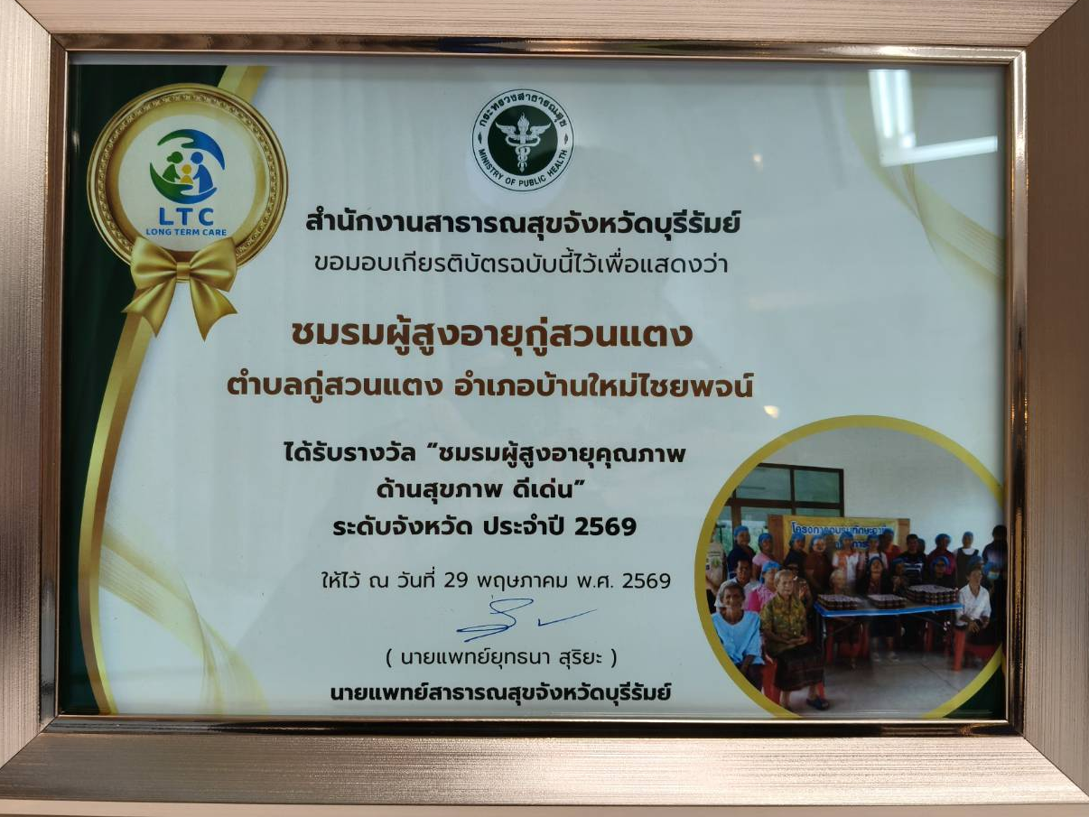
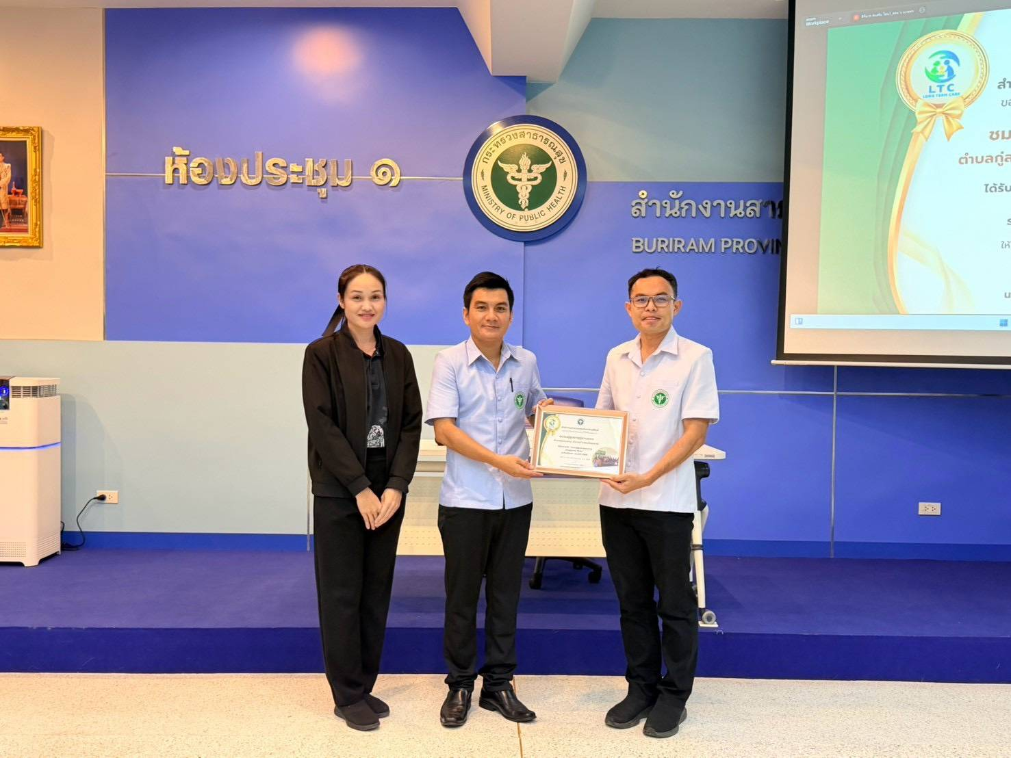
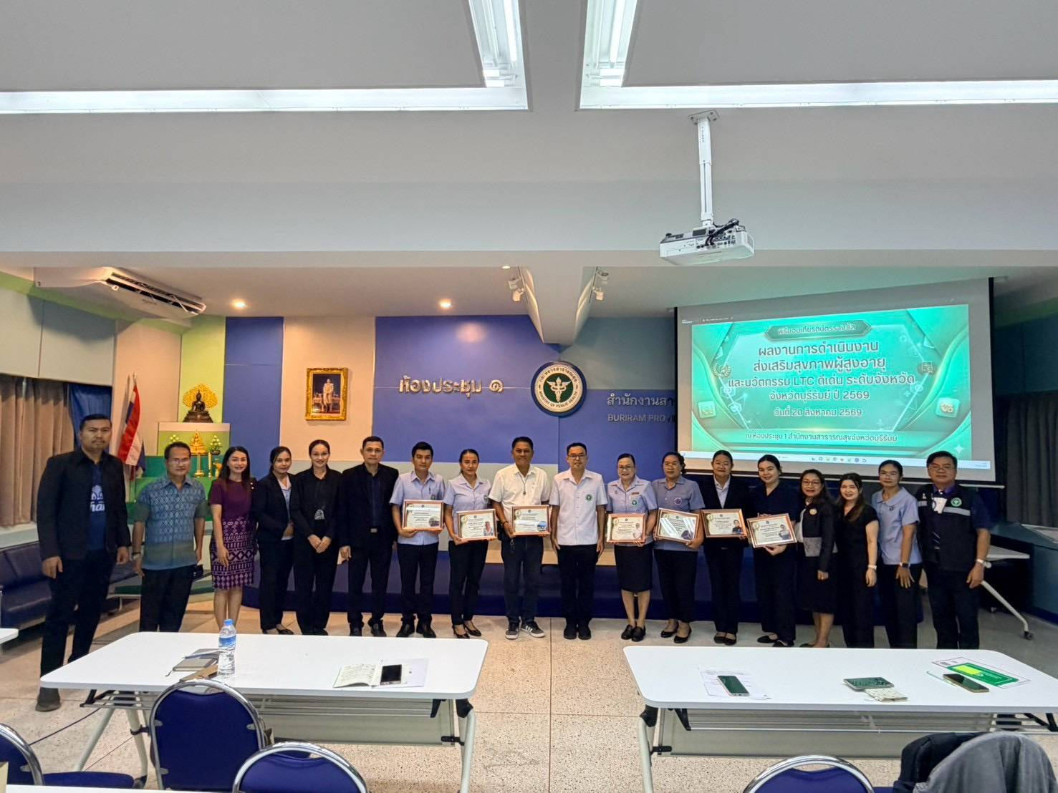
ข่าวประชาสัมพันธ์
องค์การบริหารส่วนตำบลกู่สวนแตง
อำเภอบ้านใหม่ไชยพจน์ จังหวัดบรีรัมย์
ฉบับที่เดือน สิงหาคม 2569
วันที่ 20 สิงหาคม 2569 องค์การบริหารส่วนตำบลกู่สวนแตง และโรงพยาบาลส่งเสริมสุขภาพตำบล บ้านบาก เข้ารับมอบเกียรติบัตร รางวัล "ชมรมผู้สูงอายุคุณภาพ ด้านสุขภาพ ดีเด่น" ระดับจังหวัด ประจำปี 2569 (ชมรมผู้สูงอายุตำบลกู่สวนแตง)
องค์การบริหารส่วนตำบลกู่สวนแตง
อำเภอบ้านใหม่ไชยพจน์ จังหวัดบรีรัมย์

Slide 3
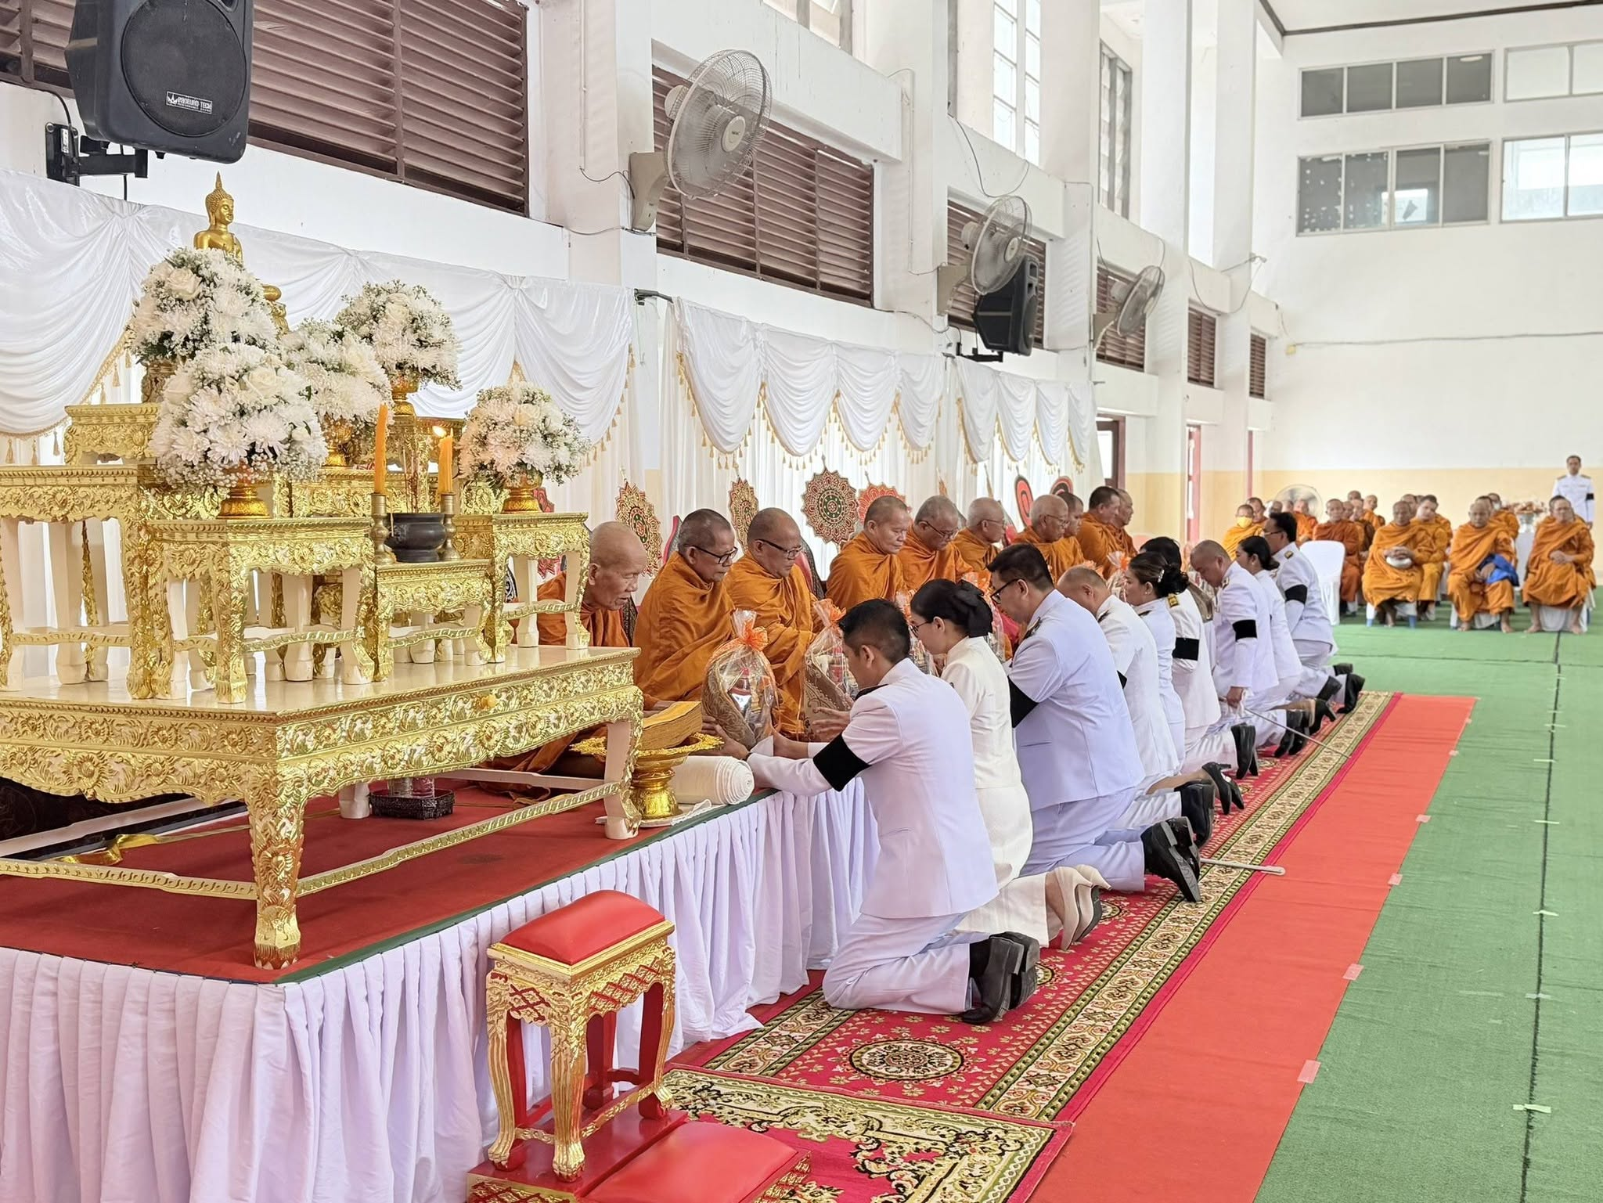
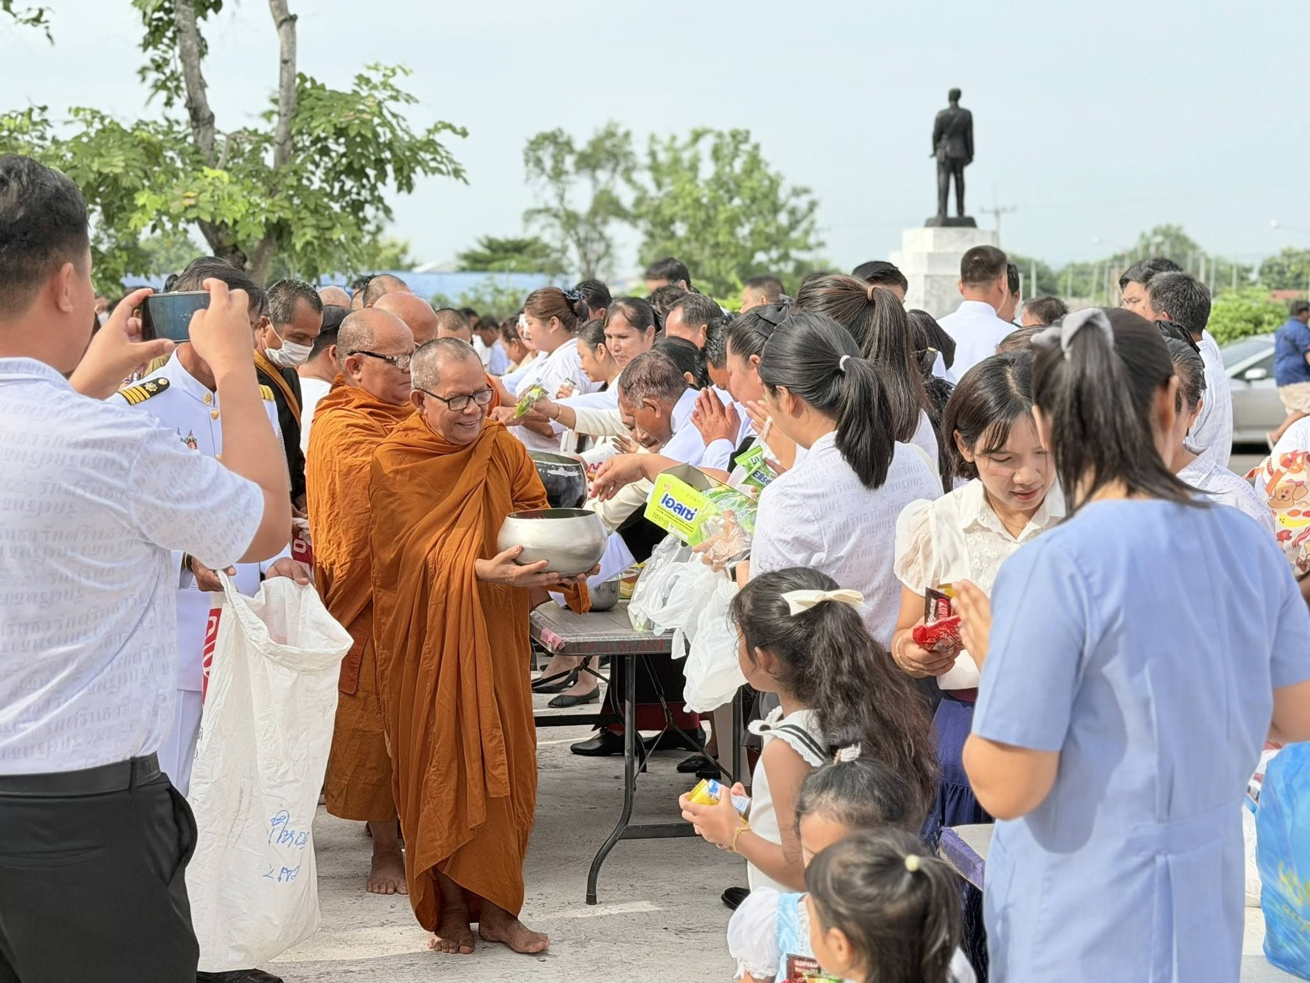
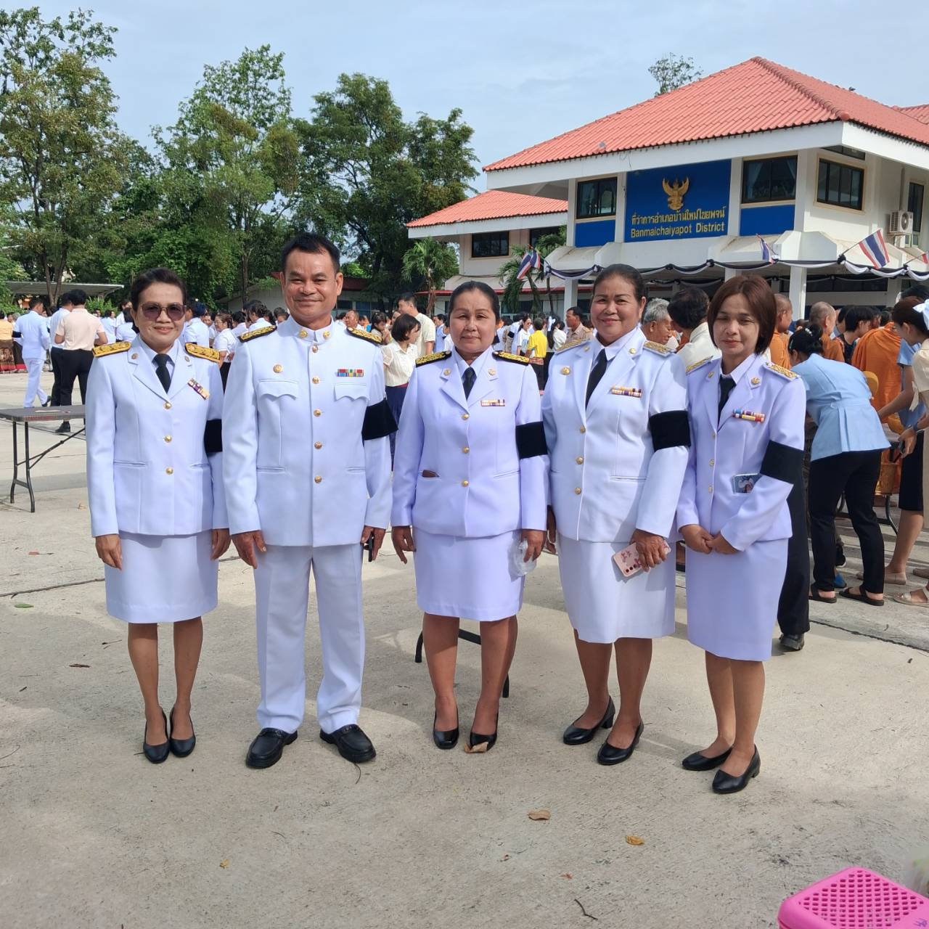
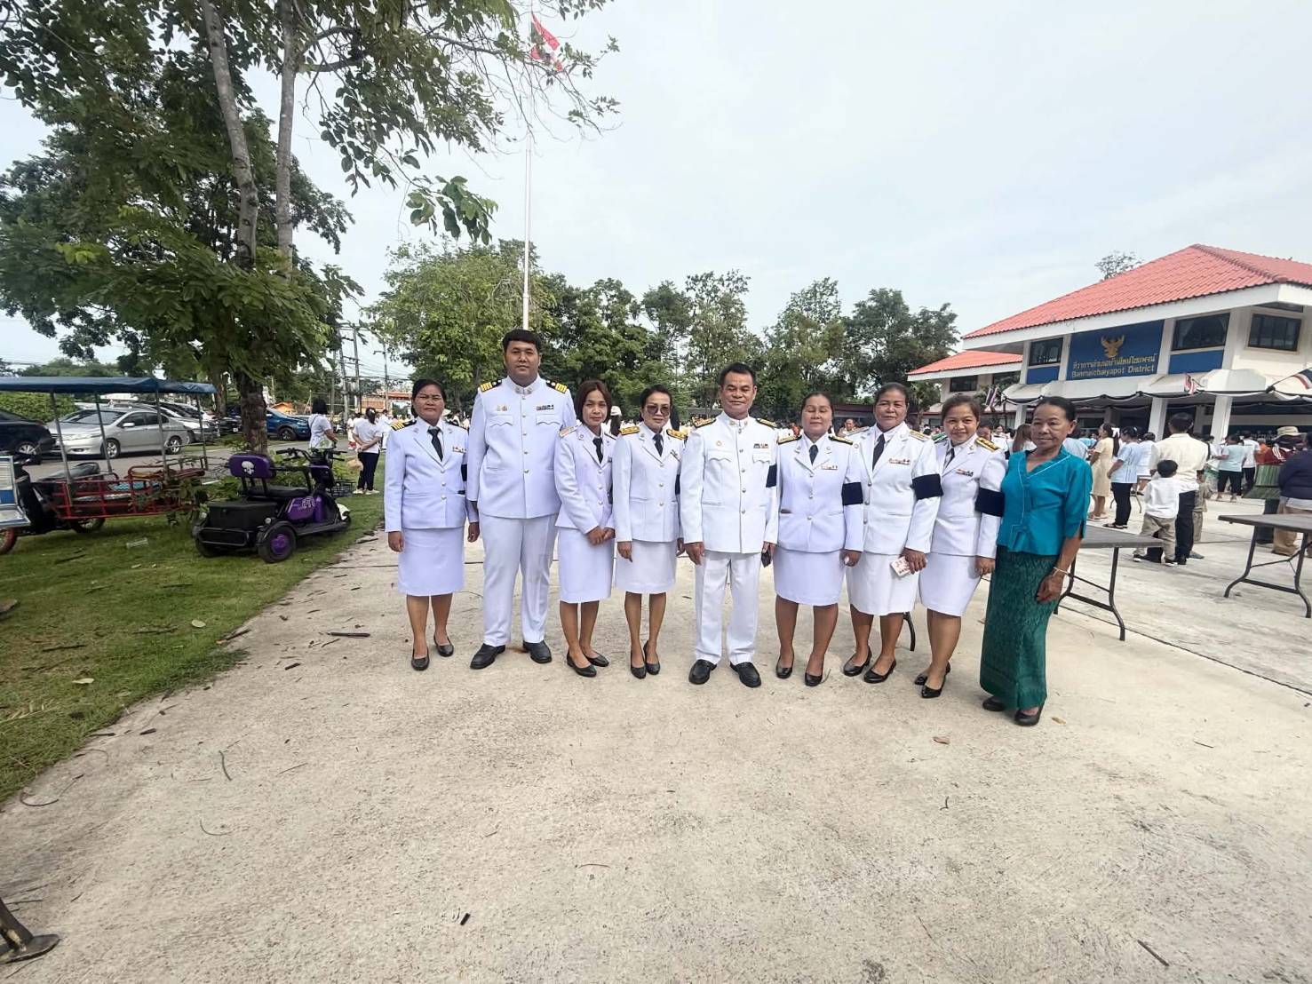
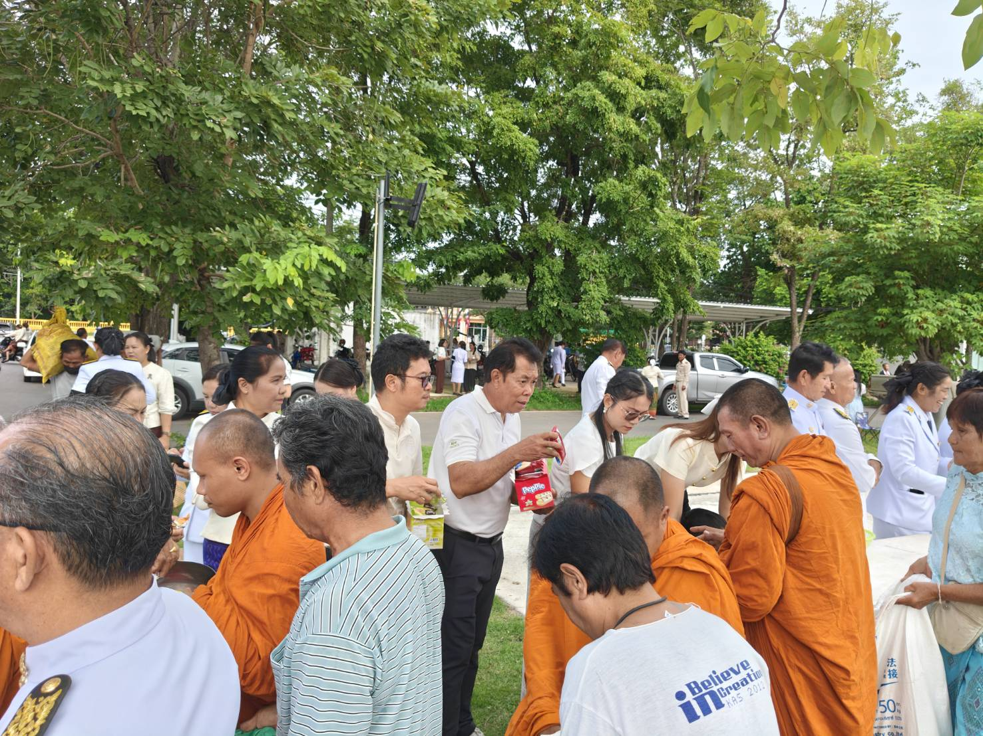
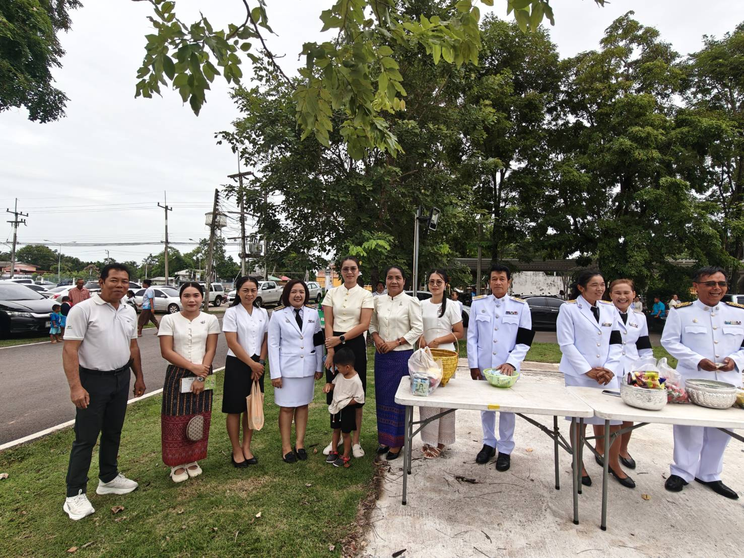
ข่าวประชาสัมพันธ์
องค์การบริหารส่วนตำบลกู่สวนแตง
อำเภอบ้านใหม่ไชยพจน์ จังหวัดบรีรัมย์
ฉบับที่เดือน สิงหาคม 2569
พิธีทำบุญตักบาตร 12 สิงหาคม 2569
วันอังคารที่ 12 สิงหาคม 2569 เวลา 09.00น. องค์การบริหารส่วนตำบลกู่สวนแตงร่วมกิจกรรมพิธีทำบุญตักบาตรข้าวสารอาหารแห้ง เพื่อถวายเป็นราชกุศลสมเด็จพระนางเจ้าสิริกิติ์ พระบรมราชินีนาถ พระบรมราชชนนีพันปีหลวง เนื่องในวันคล้ายพระราชสมภพ ประจำปี 2569
องค์การบริหารส่วนตำบลกู่สวนแตง
อำเภอบ้านใหม่ไชยพจน์ จังหวัดบรีรัมย์

Slide 4
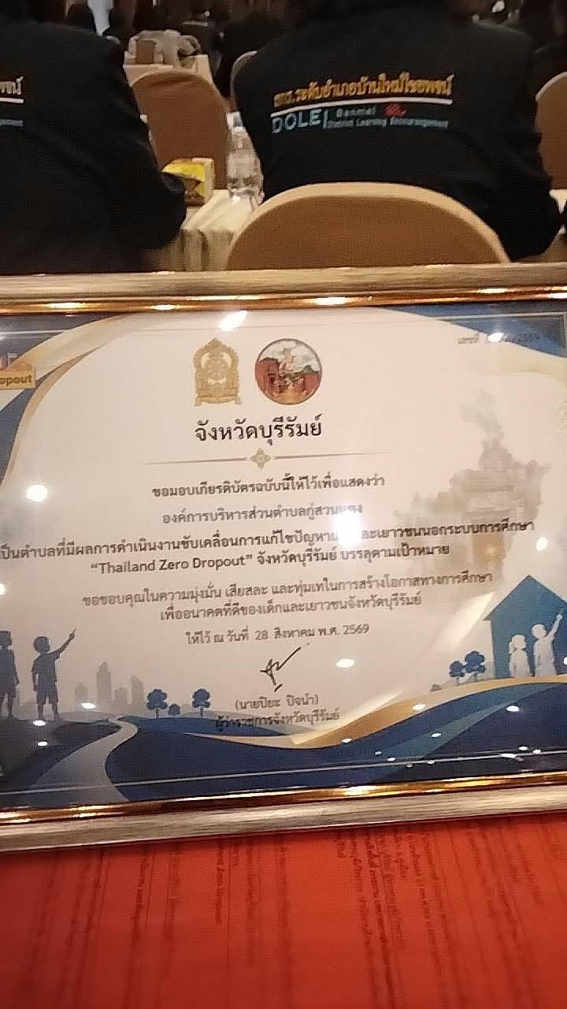
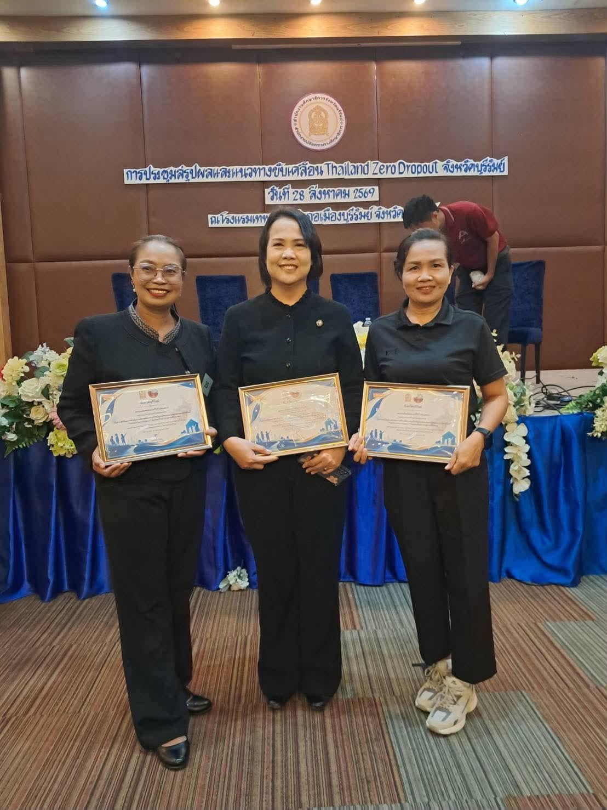
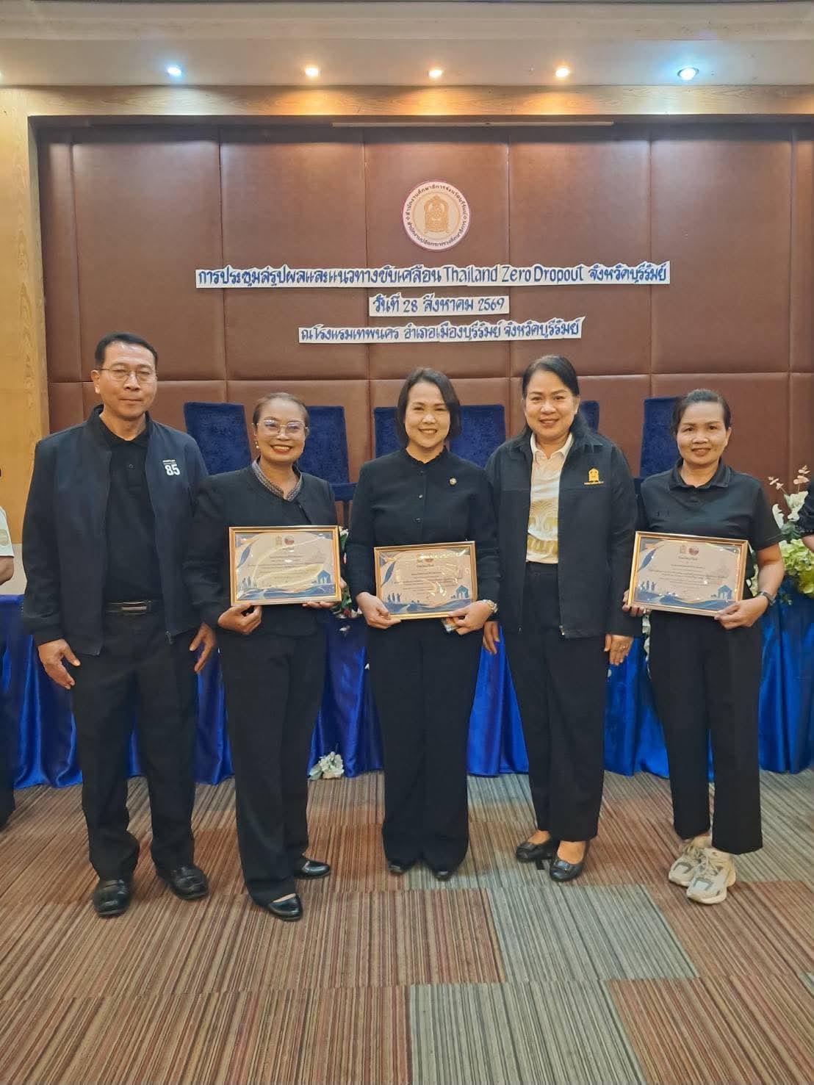
ข่าวประชาสัมพันธ์
องค์การบริหารส่วนตำบลกู่สวนแตง
อำเภอบ้านใหม่ไชยพจน์ จังหวัดบรีรัมย์
ฉบับที่เดือน สิงหาคม 2569
วันศุกร์ที่ 28 สิงหาคม 2569 เวลา 09.00น. องค์การบริหารส่วนตำบลกู่สวนแตง เข้ารับโล่เกียรติยศ จากนายปิยะ ปิจนำ ผู้ว่าราชการจังหวัดบุรีรัมย์ มอบโล่ให้องค์การบริหารส่วนตำบลกู่สวนแตง เป็นตำบล ที่มีผลการดำเนินงานขับเคลื่อนการแก้ไขปัญหาเด็กและเยาวชนนอกระบบการศึกษา “Thailand Zero Dropout” จังหวัดบุรีรัมย์ บรรลุตามเป้าหมาย ประจำปี 2569
องค์การบริหารส่วนตำบลกู่สวนแตง
อำเภอบ้านใหม่ไชยพจน์ จังหวัดบรีรัมย์

